Slide 1
INDICES EN FAMILLE
INDICES « PERSONNAGE »
INDICES « LIEU »
INDICES « CHRONOLOGIE»
INDICES « ACTION »
INDICES « EXTRAIT»
INDICES « LIVRE EN RESEAU »

Slide 2
Consignes
Six diapos présentent des familles d’indices.
Déplace les indices et place-les à côté des livres auxquels ils renvoient. Argumente tes choix.
Attention !
Les CM2 travaillent sur cinq livres (un indice pourra être mis à part).
Les collégiens travaillent sur six livres (tous les indices doivent être argumentés).

Slide 3
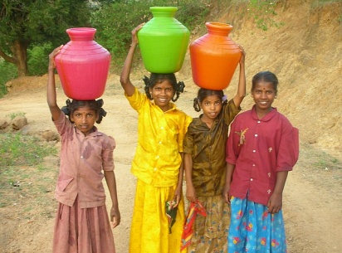
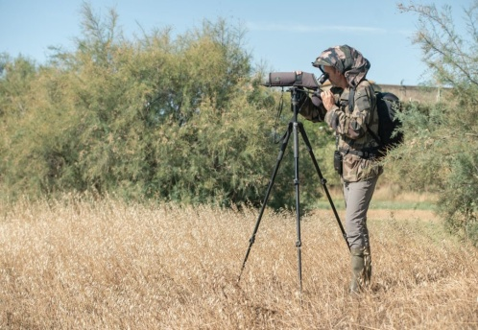
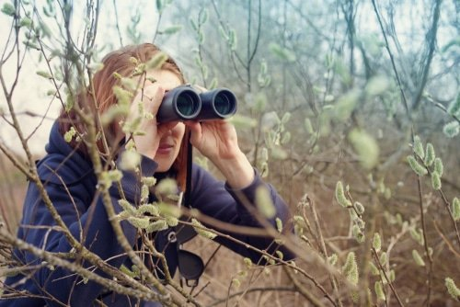
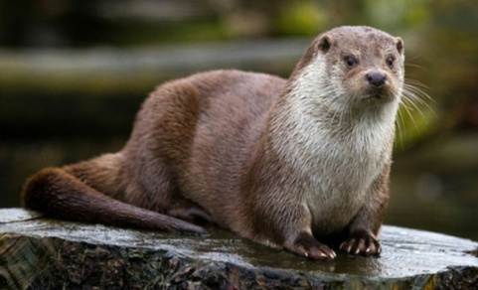
INDICES « PERSONNAGE »

Slide 4
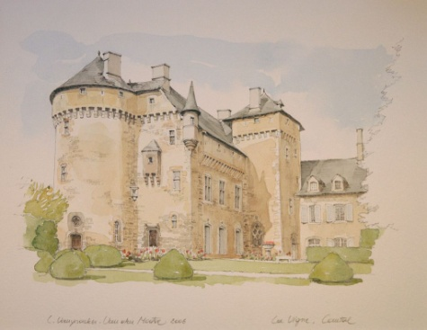
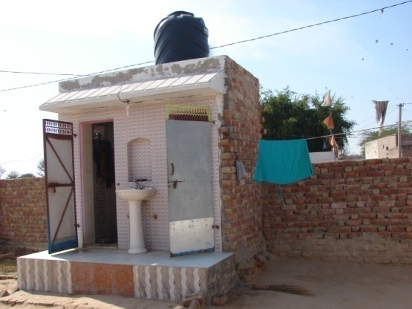
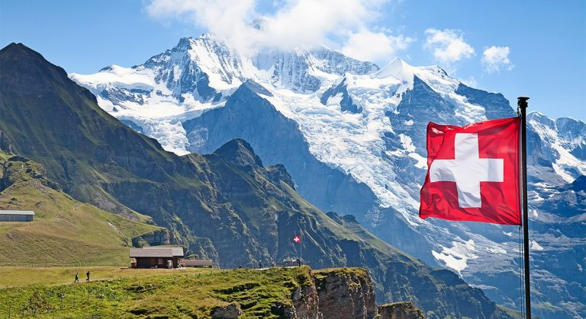
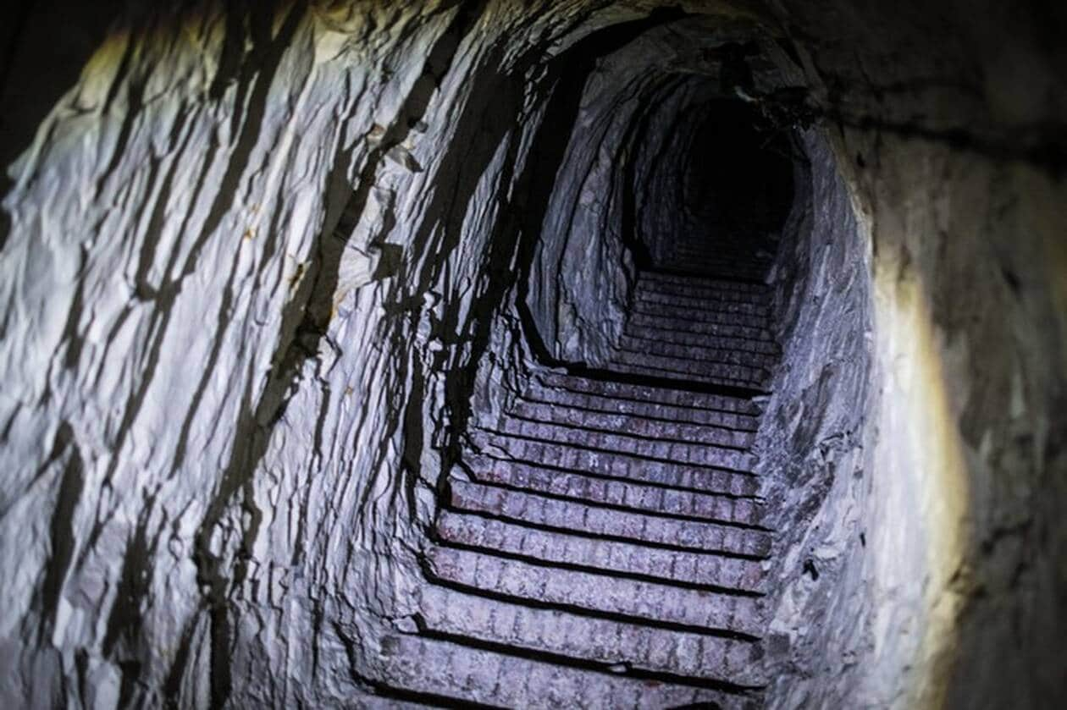
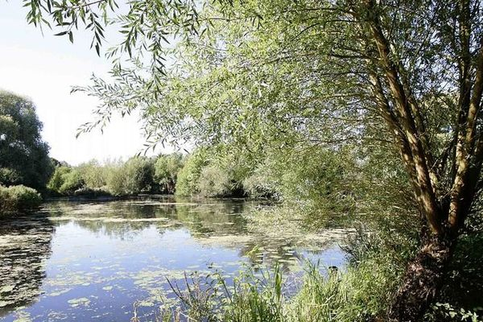
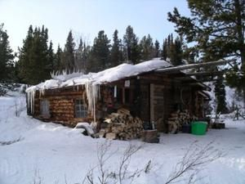
INDICES «LIEU »

Slide 5
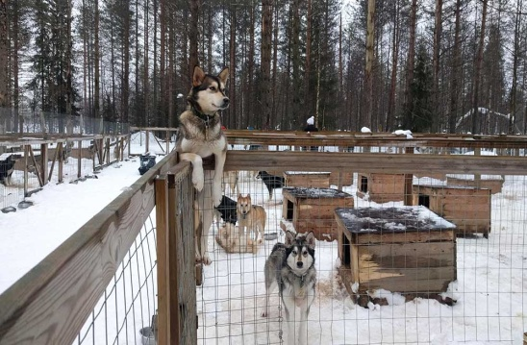
INDICES «CHRONOLOGIE »
6 MOIS
12 ANS
2024
1944

Slide 6
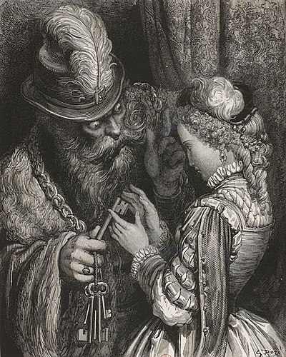
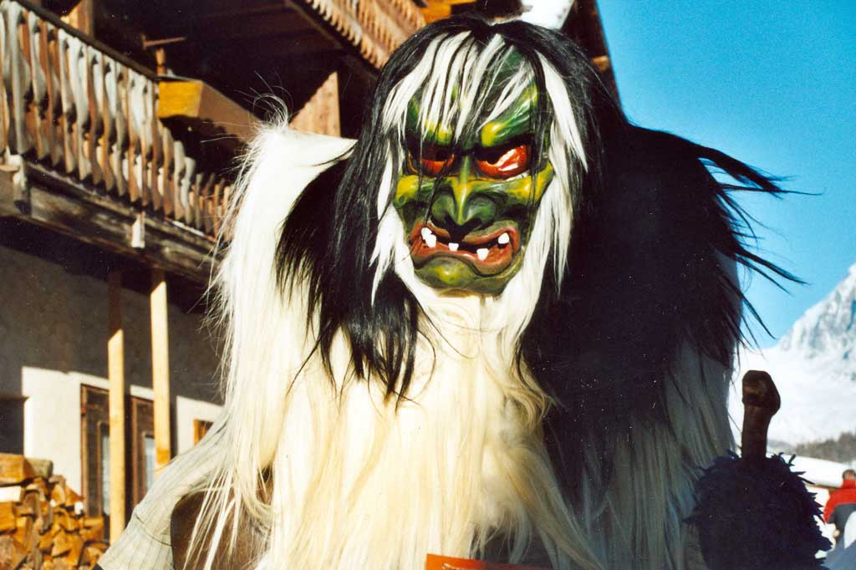
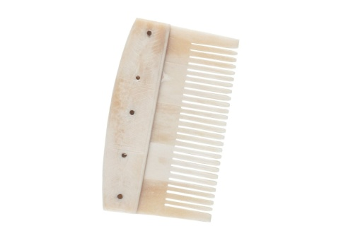
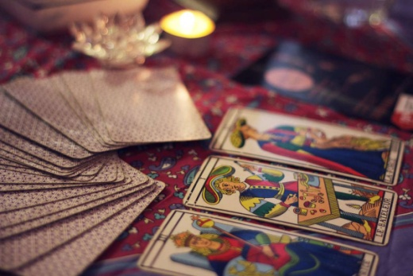
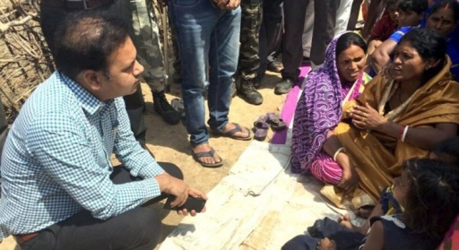
INDICES «ACTION »

Slide 7
INDICES «EXTRAIT»
« Maudite soit cette ville, kurr kurr kurr ! »
« Tout ça va servir à chasser la Honte »
« Il était très riche à l’intérieur. Mais très secret pour l’extérieur. »
« …quand tout espoir semble perdu, la flamme de l’humanité continue de briller de la plus belle des manières….. »
« Petite Fille, Petite Fille…
Les souvenirs sont de pesants colis… »
« La montagne c’est chez moi, c’est en moi. »

Slide 8
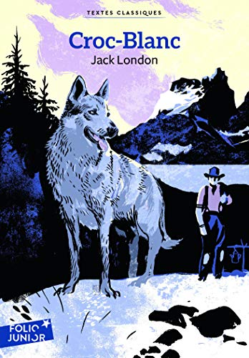
INDICES «RESEAU»

